Slide 1
Transmissão por fuso de rolamento
Conversão de movimento:
Rotativo ⇔ Linear
Transmissão de potência
Prof. Walter Antonio Kapp, Dr. Eng.

Slide 2
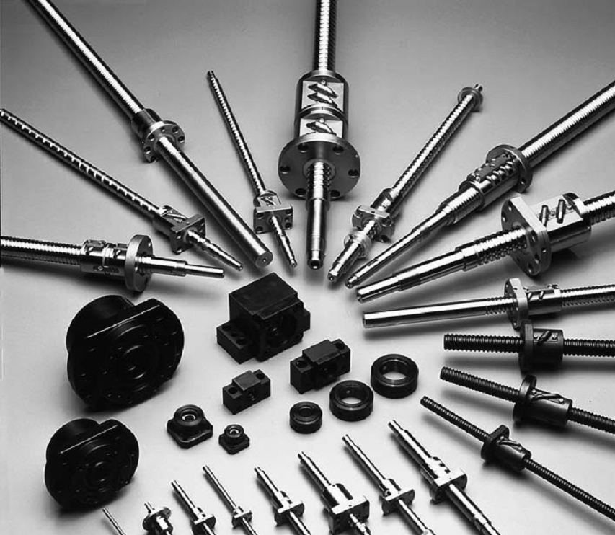
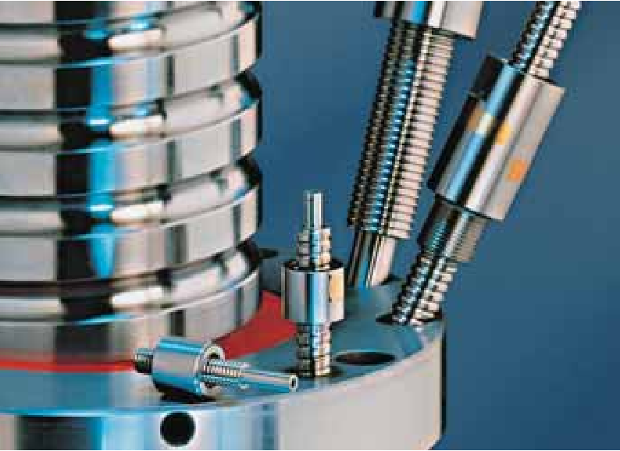
Fusos de Esferas
Baseado na tecnologia de rolamentos.
Grande variedade:
Tamanho
Capacidade de carga
Velocidade

Slide 3
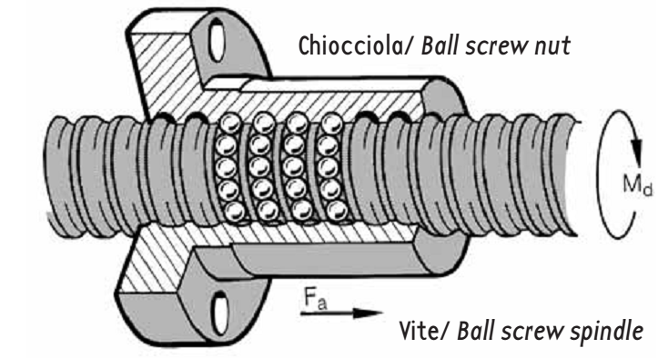
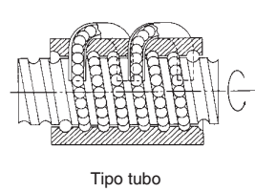
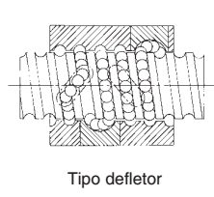
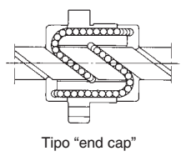
Fuso de Esferas
Componentes:
Fuso
Porca de esferas (castanha de esferas)
Carcaça com filetes
Esferas
Circuito de recirculação
Principal desvantagem:
Robustez
Ruído
Contaminação

Slide 4
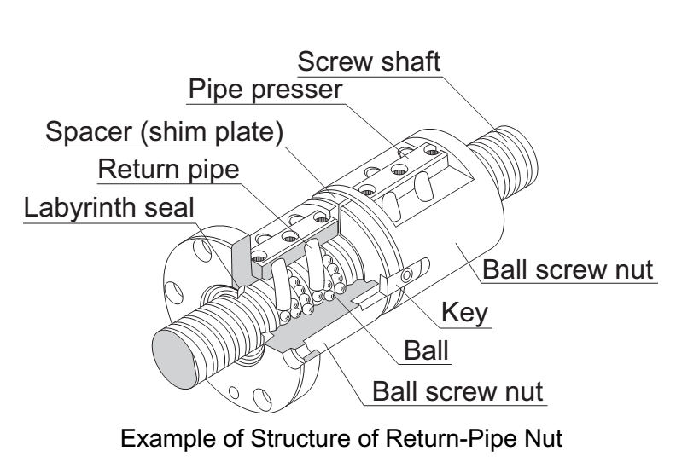
Fuso de Esferas
Recirculação por tubo

Slide 5
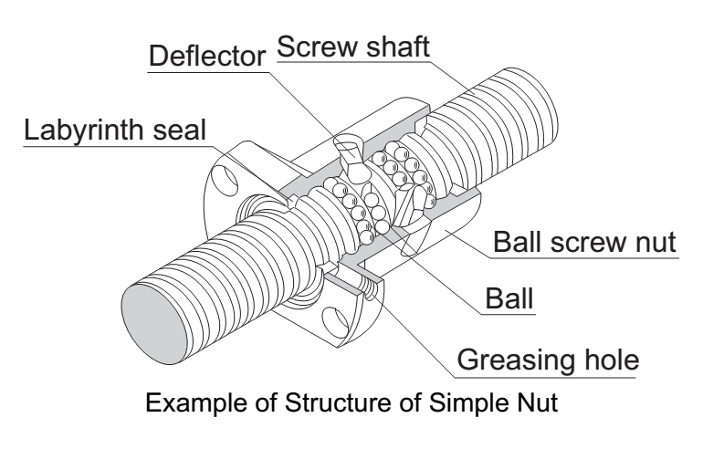
Fuso de Esferas
Recirculação por canal defletor

Slide 6
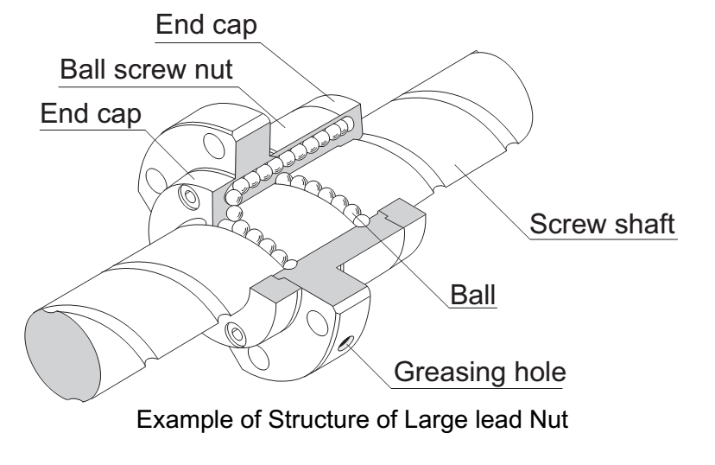
Fuso de Esferas
Recirculação pelas tampas de fechamento

Slide 7
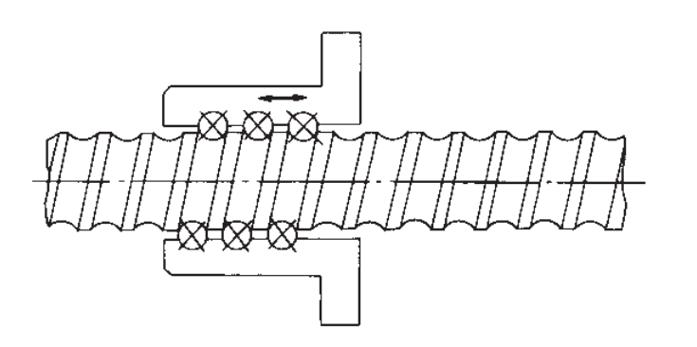
Fuso de esferas
Geometria básica:
Dn: Diâmetro nominal do fuso (Valor de referencia nos catálogos)
Ph: Passo do fuso (hélice)
De: Diâmetro das esferas (tabelado)
Dp: Diâmetro primitivo do fuso (Distância entre centros das esferas B.C.D “Ball Center Distance”, tabelado)
Db: Diâmetro de base do filete:
$$Db=Dp−De$$
De
Ph
Dp
Dn
Db

Slide 8
Fuso de esferas
Cinemática do movimento:
Relação de Transmissão:
$$Rt=\frac{Ph}{2π}$$
Onde:
Rt: Relação de transmissão [m/rad]
⇒ Apenas o passo define a relação entre o movimento linear e o movimento rotativo!
$φ=\frac{d}{Rt}$ ⇔ $d=φ∗Rt$
$ω=\frac{v}{Rt}$ ⇔ $v=ω∗Rt$
$α=\frac{a}{Rt}$ ⇔ $a=α∗Rt$
Onde:
φ: ângulo do fuso ou da porca [rad];
d: Deslocamento linear [m/rad];
ω: velocidade angular [rad/s];
v: Velocidade linear [m/s];
$\dot{ω}$: Aceleração angular[rad/s²];
a: Aceleração linear [m/s²].
Usual em engenharia:
φ[°]: ângulo em graus:
$φ=φ\left[°\right]∗\frac{π}{180°}$ ⇔ $φ\left[°\right]=φ∗\frac{180}{π}$
ou [G° MIN‘ S“] graus, minutos e segundos:
$$φ\left[°\right]=G+\frac{MIN}{60}+\frac{S}{3600}$$
n[rpm]: Rotações por minuto:
$ω=n∗\frac{2π}{60}$ ⇔ $n=ω∗\frac{60}{2π}$

Slide 9
Fuso de esferas
Limites de velocidade:
$$ω_{.8c}=\frac{β_{1}^{2}}{L_{b}^{2}}\sqrt{\frac{E∗I}{ρ∗A}}∗80\%$$
Onde:
$ω_{.8c}$: Rotação máxima a 80% da rotação crítica [rad/s]
L_{b}: Distância entre mancais [m]
E : Módulo de elasticidade do material do fuso [Pa]
$ρ$: Densidade do Material [kg/m³]
I: Momento de inércia resistente do fuso [m⁴]
A: Área da secção do fuso [m²]
⇒ Usar o diâmetro do fundo do filete Db para o cálculo do I e de A
Tipo de mancalização:
Fixo – livre: β₁=1.875
Suportado – suportado: β₁=3.142
Fixo – suportado: β₁=3.927
Fixo – Fixo: β₁=4.73
Dados do catálogo da THK

Slide 10
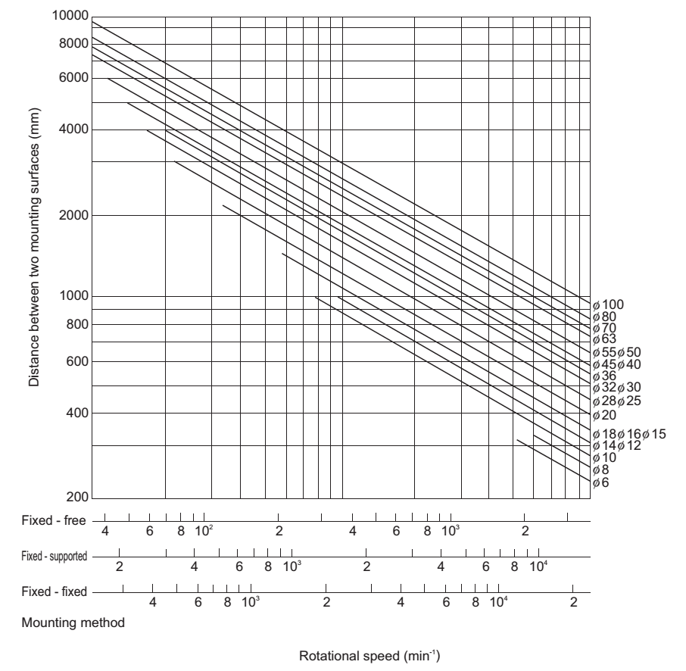
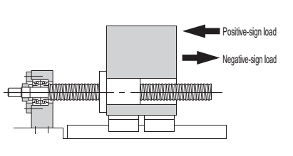
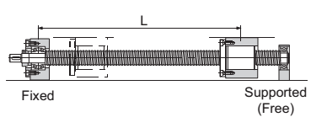
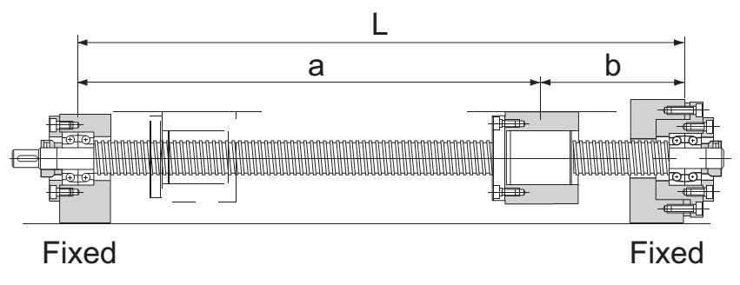
Fuso de esferas
Limites de velocidade
⇒Ábaco do fabricante THK

Slide 11
Fuso de esferas
Dinâmica do movimento em velocidade constante:
Relação de Transmissão:
$$Rt=\frac{Ph}{2π}$$
Onde:
Rt: Relação de transmissão [m/rad]
⇒ Apenas o passo define a relação entre a força axial (Empuxo) e o Torque do fuso ou da porca!
Torque aplicado para gerar força (dinâmica direta):
$$T_{RP}=\frac{Rt∗Fa}{η1}$$
Força gerada pela aplicação de torque (dinâmica direta):
$$Fa=\frac{T_{RP}∗η1}{Rt}$$
Torque gerado pela aplicação de força (dinâmica reversa)
$$T_{RP}=Rt∗Fa∗η2$$
Onde:
T_{RP}: Torque na porca ou no fuso em regime permanente [N*m];
Fa: Força axial [N];
η1: Eficiência direta [%];
η2 : Eficiência reversa [%];

Slide 12
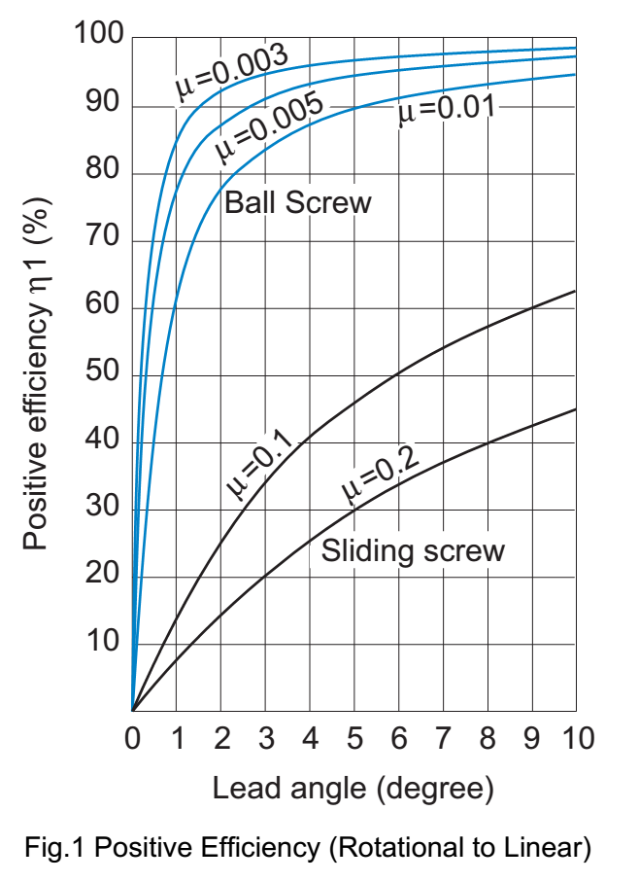
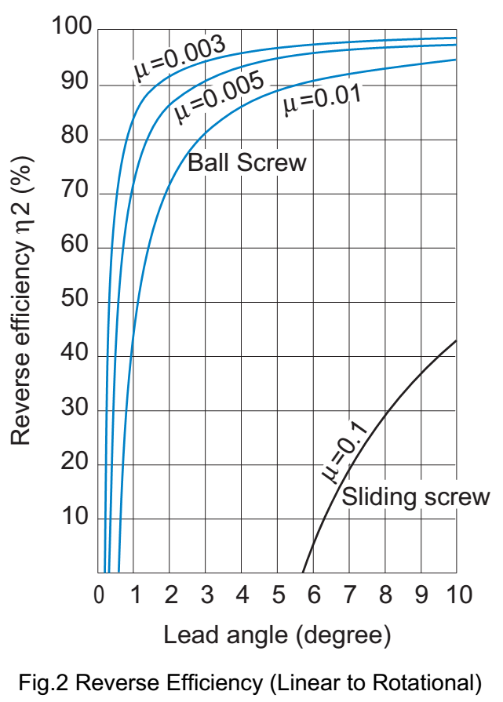
Fuso de Esferas
Principal Vantagem:
⇒EFICIÊNCIA
$λ=atan⁡\left(\frac{Ph}{π∗d_{p}}\right)$
Onde:
λ: Passo da hélice
Ph: Passo do fuso
d_{p}: Diâmetro primitivo

Slide 13
Fuso de esferas
Dinâmica do movimento em aceleração:
$$T_{j}=J_{RF}∗α$$
Onde:
T_{j}: Torque devido a inércia
J_{RF}: Inércia refletida no fuso
α : Aceleração angular no fuso
$$J_{RF}=J_{F}+M∗{Rt}^{2}$$
J_{F}: Inércia do fuso
M: Massa transportada pelo fuso
$$T_{p}=T_{RP}+T_{J}$$
Onde:
T_{p}: Torque de Pico

Slide 14
Fuso de esferas
Limites de carga compressiva:
Quanto a Flambagem
$$F_{Fl}=\frac{κ_{1}∗π^{2}∗E∗I}{L_{b}^{2}∗{Fs}_{F}}$$
Onde:
F_{Fl}: Força compressiva segura quanto a Flambagem
E: Módulo de elasticidade do material
I: Momento de inércia resistente do fuso
L_{b}: Distância entre apoios
FS_{F}: Fator de segurança para Flambagem
Κ₁: Conforme a tabela do catálogo da THK:
Fixo – livre: κ₁=0.25
Fixo – suportado: κ₁=2
Fixo – fixo: κ₁=4
Dados do catálogo da THK
Quanto a máxima tensão normal
$$F_{p}=σ_{p}∗A$$
Onde:
σ_{p}: Tensão recomendada [MPa]
A: Área da secção mínima do fuso

Slide 15
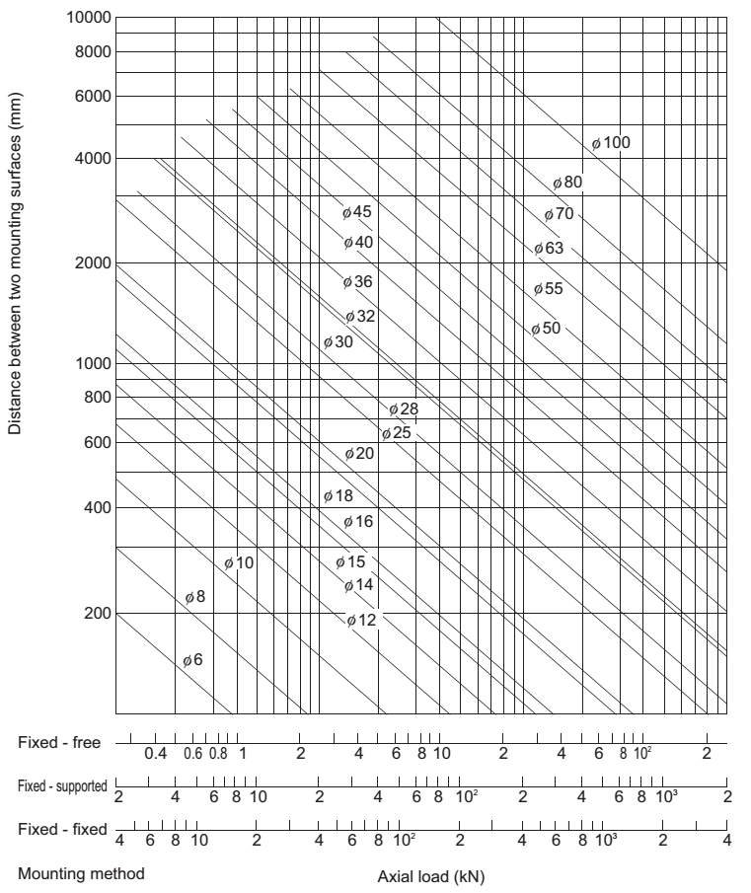
Fuso de esferas
Limite de comprimento de acordo com o diâmetro do fuso e a carga
⇒ Ábaco do fabricante THK

Slide 16
Fuso de esferas
Vida do fuso:
$$L={\left(\frac{C_{a}}{f_{s}∗F_{a}}\right)}^{3}∗{10}^{6}$$
Onde:
L: Vida do Fuso em numero de revoluções
C_{a}: Carga axial dinâmica da castanha, conforme catálogo
F_{a}: Força axial equivalente do percurso
f_{s}: Fator de serviço conforme a tabela do fabricante THK
Vibrações/ Impactos | Velocidade | F_{s}
Nulas | Muito lenta: V≦250 mm/s | 1 a 1,2
Fracas | Lenta: 250 < V ≦ 1 m/s | 1,2 a 1,5
Médias | Media: 1 < V ≦ 2 m/s | 1,5 a 2
Altas | Altas: V> 2 m/s | 2 a 3,5

Slide 17
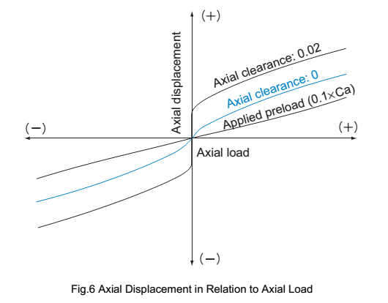
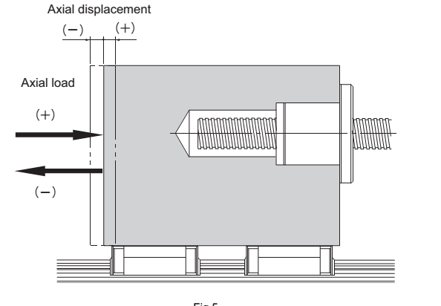
Fuso de esferas:
Precisão:
Eliminação de folgas (Backlash) por pré-carga:

Slide 18
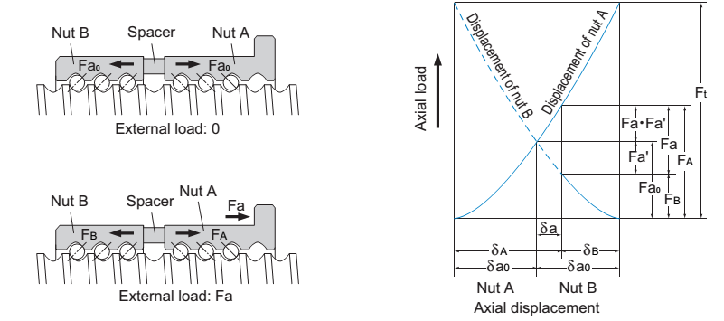
Fuso de esferas:
Precisão:
Eliminação de folgas (Backlash) por pré-carga:

Slide 19
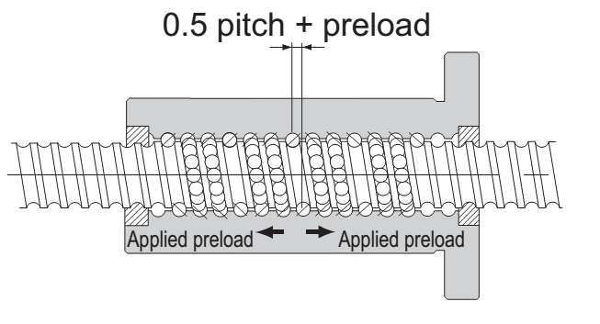
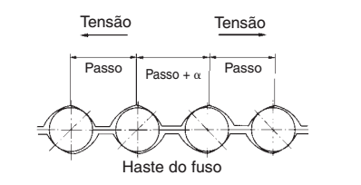
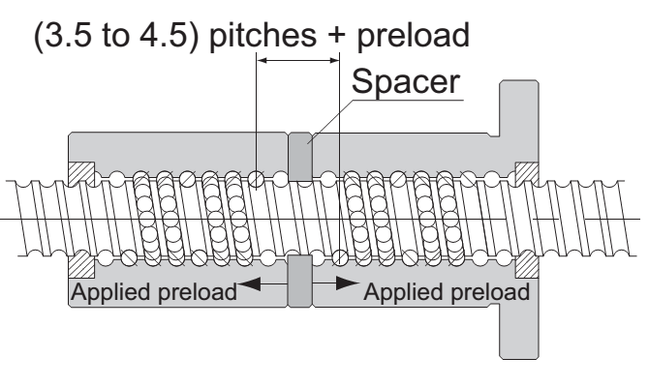
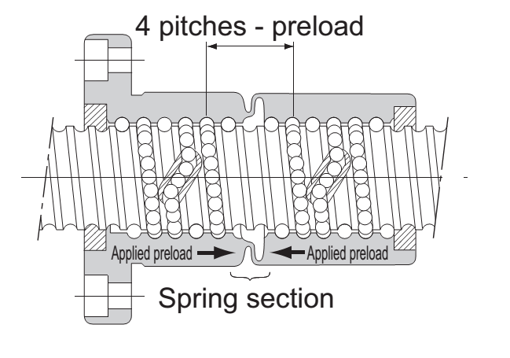
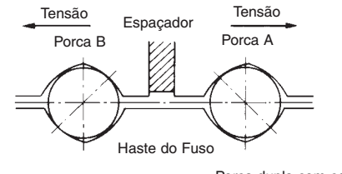
Fuso de esferas:
Precisão:
Eliminação de folgas (Backlash) por pré-carga:
Dupla porca,
Deslocamento entre circuitos
Mola entre circuitos

Slide 20
Fuso de esferas:
Precisão:
Eliminação de folgas (Backlash) por pré-carga:
Interferência nas esferas
Considerar no torque um valor adicional do catálogo do fabricante
$T_{RP}=\frac{Rt∗Fa}{η1}+T_{PC}$
Onde:
T_{PC}: Torque de pré-carga [N*m]

Slide 21
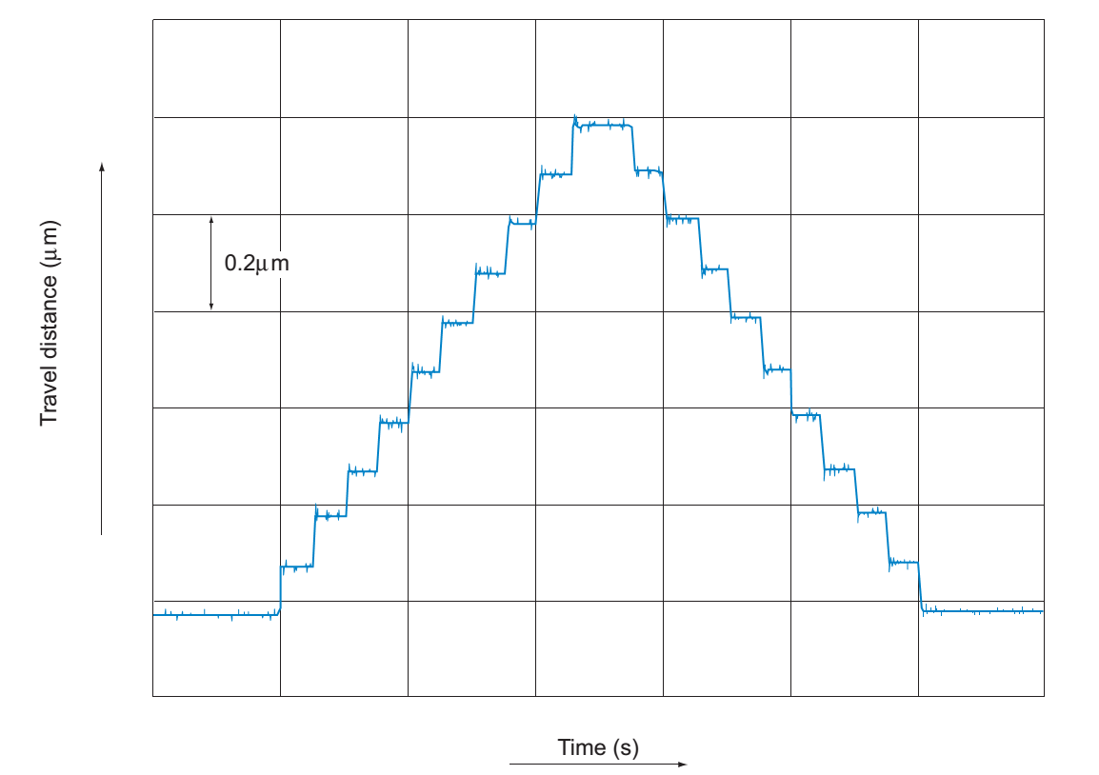
Fuso de esferas:
Resolução:

Slide 22
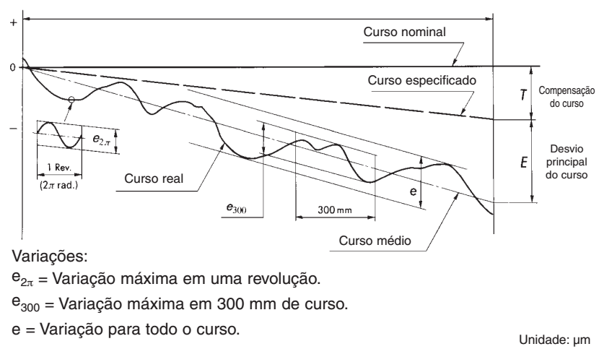
Fuso de esferas:
Exatidão:

Slide 23
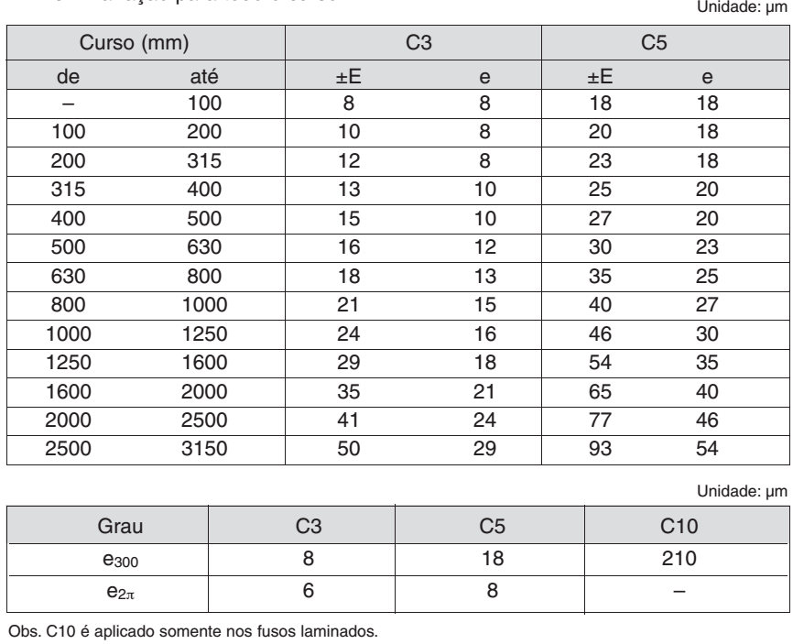
Fuso de esferas:
Exatidão:

Slide 24
Fuso de esferas
Fabricantes:
THK – Japão;
NSK – Japão;
Bosch Rexroth – Alemanha;
Rosa – Itália;
Ipiranga – Espanha;
Korta – Espenha;
HIWIN – Taiwan;
LK – Brasil;

Slide 25
Aplicações: Robô de cadeia paralela

